Slide 1
文件类别 | ShenZhen YueYu Technology CO.，LTD 深圳市粤宇科技有限公司 | 文件编号: WI-SCS-0000
 |  | 版本: A
三阶 | MTK自动测试作业指导书 | 修正次数：0
 |  | 生效日期： 20210916
文件名称：MTK自动测试作业指导书 签章： 编写部门: 测试部 发放与签收记录
会签 | 是否分发 |  | 部门 | 份数 | 会签 | 分发 |  | 部门 | 份数
 | □是 □否 |  | 总经办 |  |  | □是 □否 |  | 行政部
 | □是 □否 |  | 市场部 |  |  | □是 □否 |  | 采购部
 | □是 □否 |  | 生产部 |  |  | □是 □否 |  | PMC部
 | □是 □否 |  | 测试部 |  |  | □是 □否 |  | 财务部
 | □是 □否 |  | 品质部 |  |  | □是 □否 |  | NPI
* * * * 修改记录 * * * * *
版本/版次 |  | 修改内容 |  |  |  |  | 备 注
A/0 |  | / |  |  |  |  | /
制定：汪俊飞 | 审核： | 核准：

Slide 2

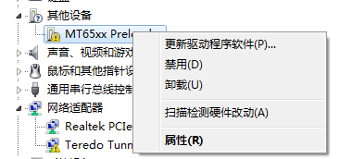
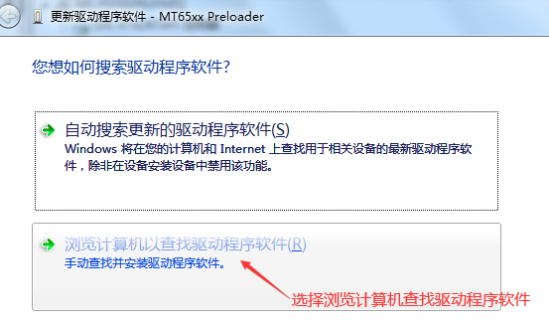
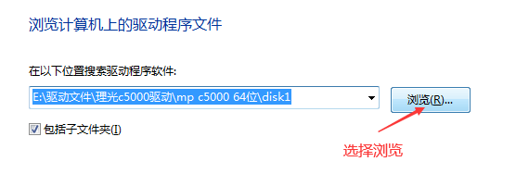
1、USB驱动安装步骤如下； (1.1找到我的电脑，打开设备管理器（或者打开管理找到设备管理器） (1.2插上主板会在其他设备弹出MT65xx需要安装驱动 右击MT65xx选择更新驱动程序。如下图1、图2、图3
图1
图2
图3

Slide 3
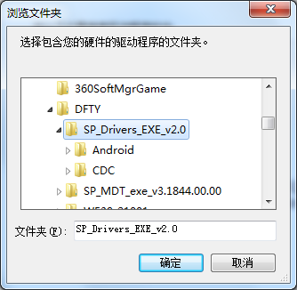
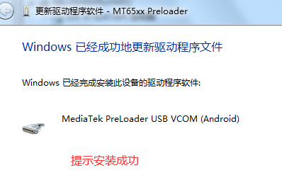
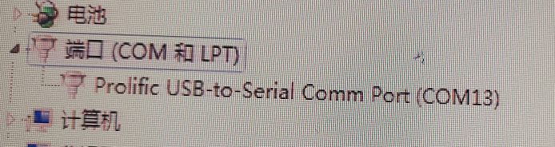
(1.3找到我们拷贝出来的驱动文件SP_Drivers_EXE_v2.0，点确定，再点击下一步，提示安装成功。如下图4、图5
图4
图5
2、控制板USB驱动安装步骤；
2.1拷贝PL2303_Prolific_DriverInstaller_v130，驱动包并解压，双击打开程序文件点下一步直接安装成功。安装成功后插上控制盒会弹出对应的端口。如下图6；
图6

Slide 4
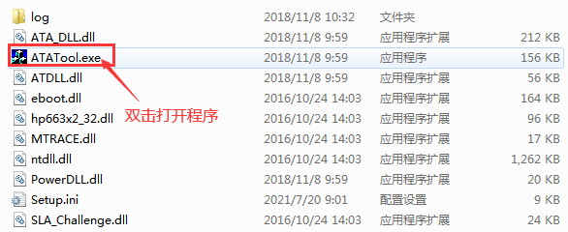
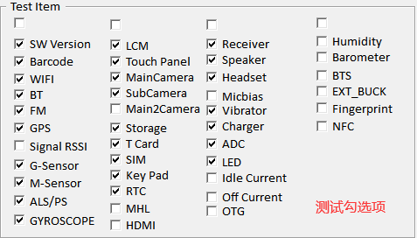
3、自动测试工具调试步骤；
3.1我们以SP_ATA_tool_exe_v2.1844.00工具为例；双击打开工具，在主界面点击Config输入默认密码123456或1。如下图7、
图7
3.2 测试选项勾选：如下图8
图8

Slide 5
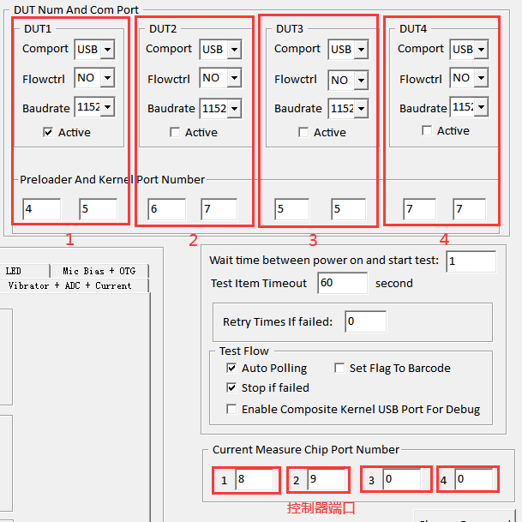
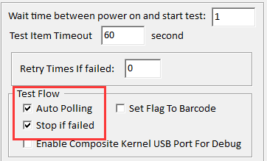
3.3 Confing设置中端口的配置说明：如图9
3.3.1 Active框勾上在面板中的start按钮才会亮起。
3.3.2 preloader为左边的端口地址。如图一、1上面的“4”、preloader：直接压板就会弹出这个端口。
3.3.3 Kernel Port为右边的端口地址。如图一、1上面的“5”、Kernel Port：在设置好preloader端口后保存，在测试界面点平台开始测试时去我的电脑中的设备管理器“查看”
3.3.4控制器的端口配置,分别有四个端口,每个控制器分配一个端口，根据实际分配端口配置填写，控制端口必须要与Preloader 和Kermel Port 端口相一一对应.
3.3.5 Auto polling勾上为自动开始测试。stop if failed勾上后为测试fail自动停止。其他选项不做勾选和修改。如图10
图10
调试站位时stop if failed此项不勾
图9

Slide 6
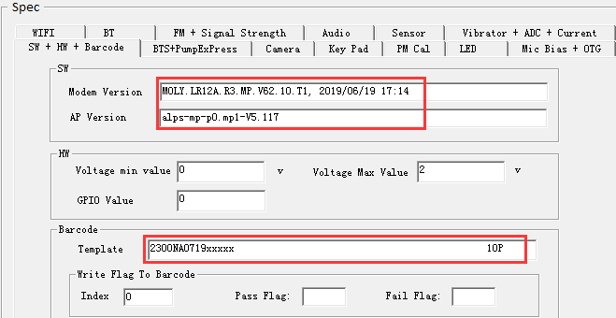
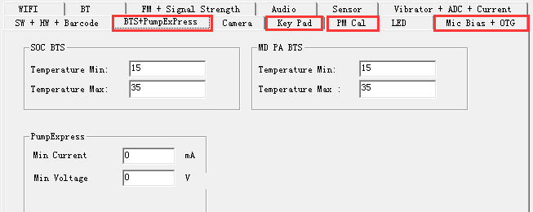
3.4 SW+HW+Barcode
3.4.1在AP Version 和Modem 项填写软件版本号,根据实际的软件版本号填写。（跑一片板，后在log中拉到最下查看并复制粘贴）
3.4.2 在Barcode 项填写板号模板，板号长度总共64位，主板SN号固定位不动，把几位流水号改成xxxxx（注：客户不同改的位数不相同，我们改动时只能改会变的数字固定不变的不能用xxxx代替，如遇不写码的客户直接把前面数字全部用x代替），后“10P”或“10”不动 （注：10代表没有测试综测、P代表有测试综测）
3.5 (BTS+PumpExPress) (key pad) (PM Col) (Mic Bias+OTG)此几项我们不做测试不用调试。

Slide 7
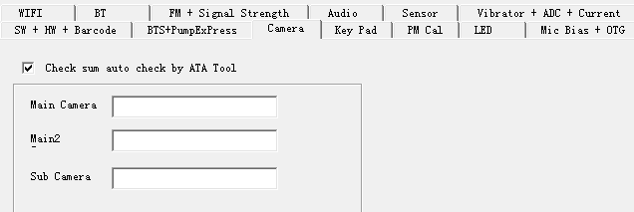
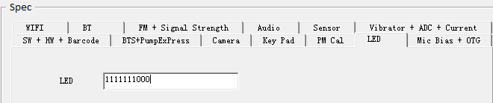
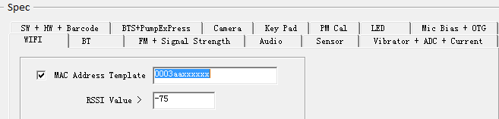
3.6 Camera
3.6.1 摄像头把 勾上就是通过ATA工具检查校验和（目前只有拓宇客户能实现这个选项）
3.7 LED
3.7.1 LED首先测试一个板出来，要确保这个板确实是带几个灯，读取到一个0就代表识别到一颗灯，读出后0的个数必须与主板灯的个数相同，把log打开找到读取出来的LED值填写进去。
3.8 WIFI
3.8.1 勾上Mac address Template可以拦截WiFi地址。把本工单需要写入的Mac地址填写进去，把后六位改成xxxxxx就能拦截成别的号或者没写号。
3.8.2 RSSI Value 可以拦截WiFi信号强度

Slide 8
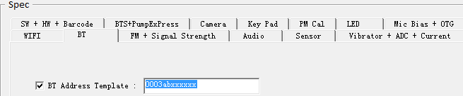
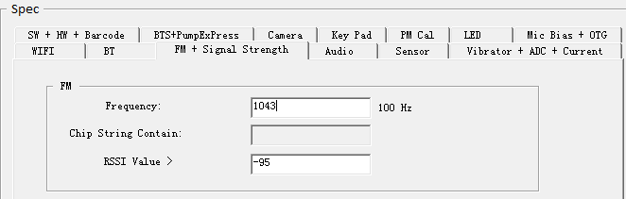
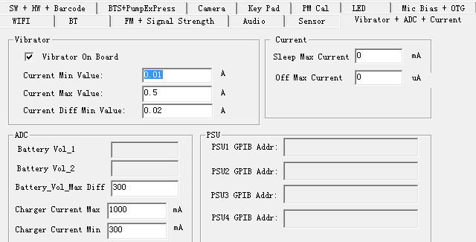
3.9 BT 勾上BT address Template后可以拦截BT地址。把本工单需要写入的Mac地址填写进去，把后六位改成xxxxxx就能拦截写成别的号或者没写号。
3.10 FM+Signal Strength 项参数配置，按照下图所示将各项参数配置好。
3.11 Vibrator+SleepMode+ ADC 项参数的设置，按照下图要求填写 Vibrator 和ADC 项的参数。
主板上是贴片式马达时勾选

Slide 9
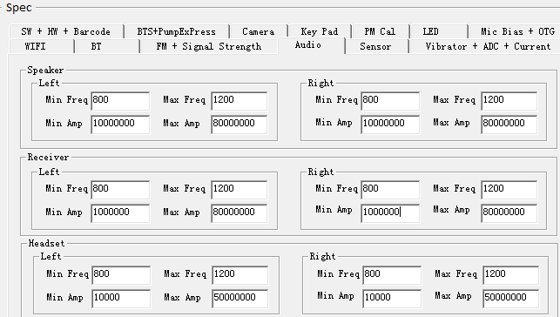
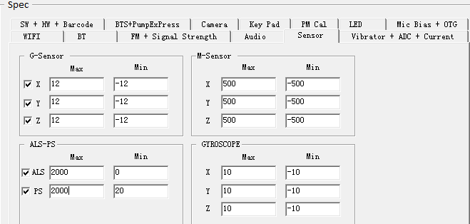
3.12 Audio 参数的设置，按照下图填写各项测试参数。（部分客户可能值设置不一样其他都按此设置）
3.13 Sensor 参数的设置，按照下图填写各Sensor的测试参数。（部分客户可能值设置不一样其他都按此设置）

Slide 10
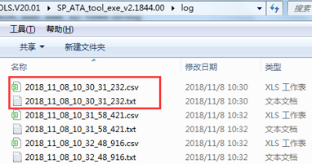
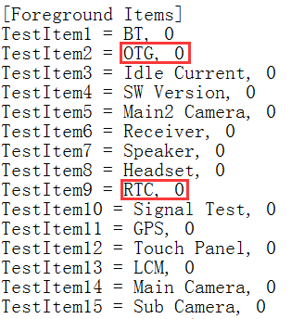
3.14 测试log查看方法：
找到工具文件打开，如SP_ATA_tool_exe_v2.1844.00\log两个文件为一组，XLS文件是看测试结果，TXT文件是查看各测试标准。
3.15 测试项顺序修改方法：
找到工具文件打开，如SP_ATA_tool_exe_v2.1844.00，在程序文件下面找到TestItem.ini文件打开，前面的TestItem1 = 为测试顺序不要修改，只需要改右边的功能项就可以。

